Slide 1
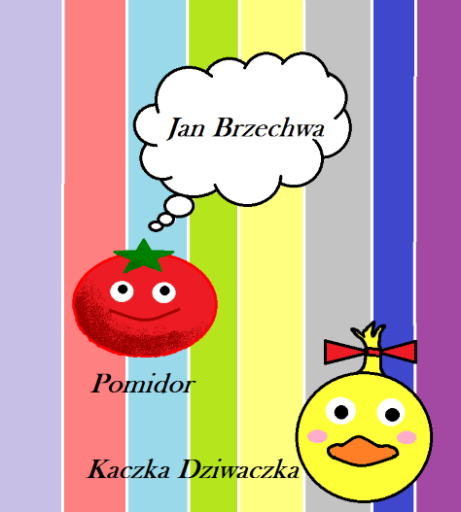
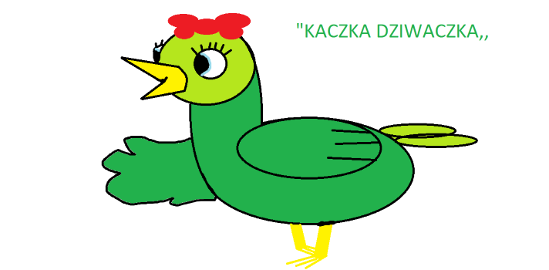
Książka z ilustracjami
wykonanymi na lekcjach informatyki przez uczniów klas 4
GZS-P w Czarnym Borze

Slide 2
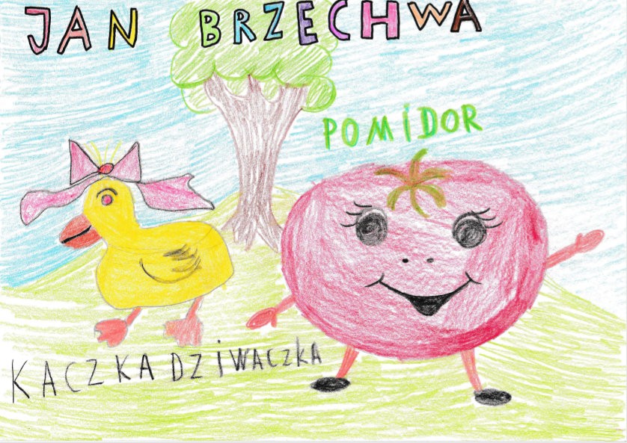

Slide 3
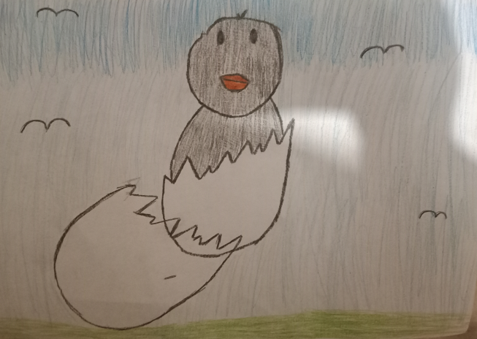
Nad rzeczką opodal krzaczka
Mieszkała kaczka-dziwaczka

Slide 4
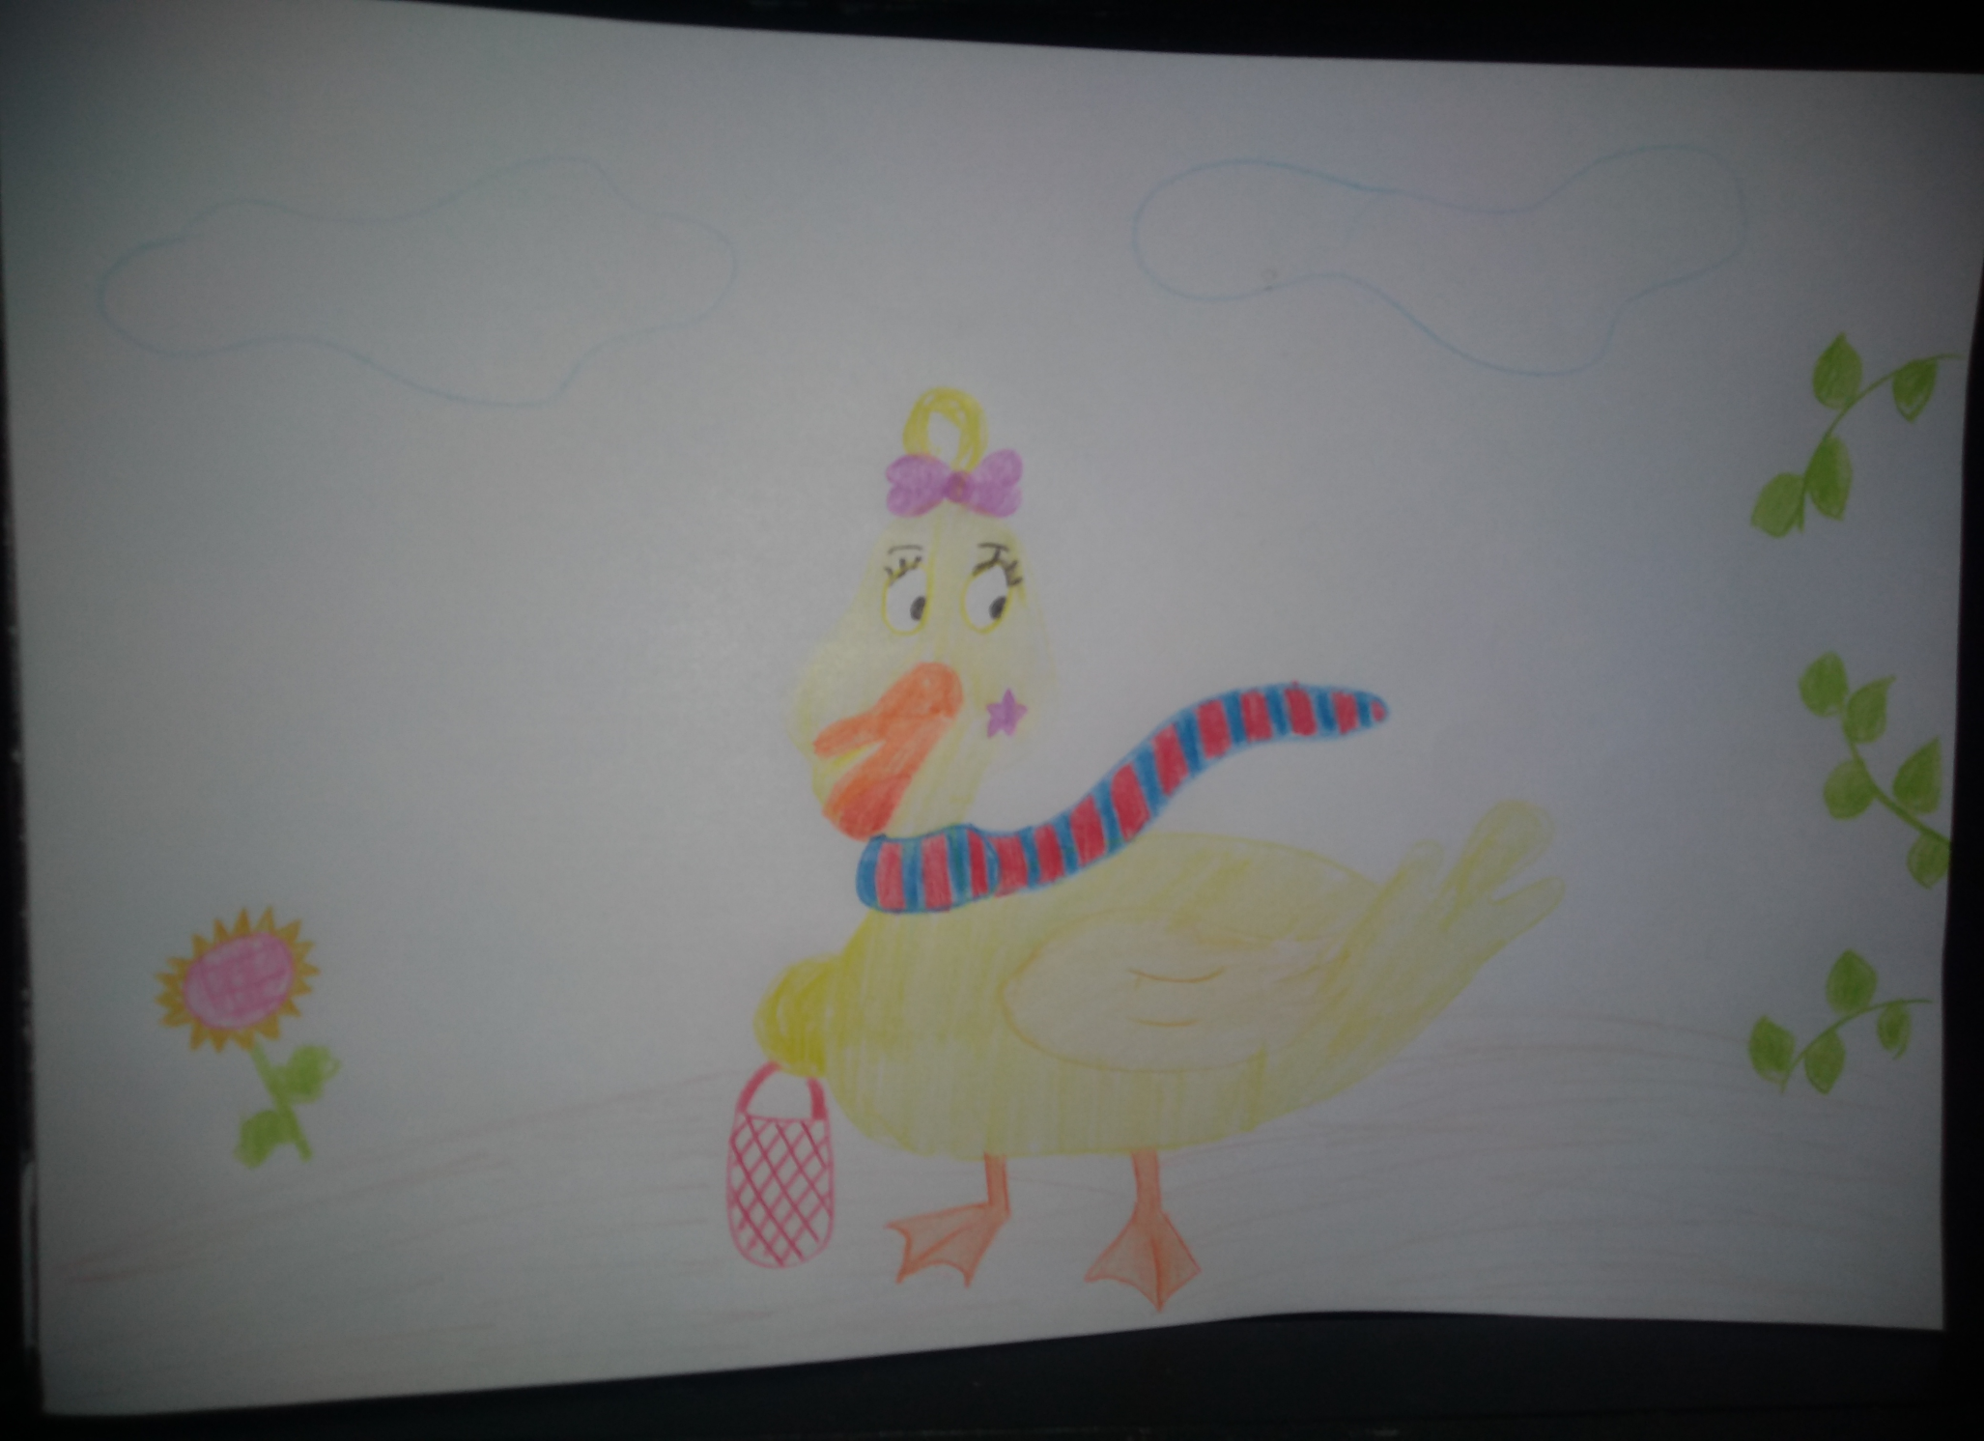
Lecz zamiast trzymać się rzeczki
Robiła piesze wycieczki.

Slide 5
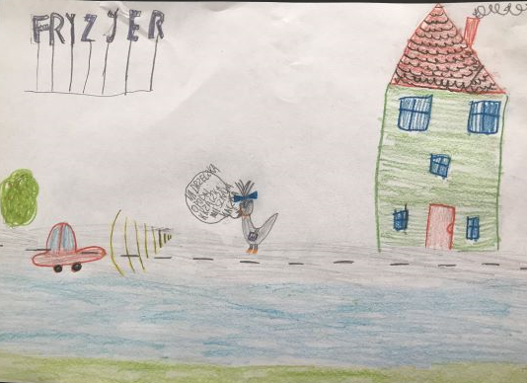
Raz poszła więc do fryzjera:
„Poproszę o kilo sera!”

Slide 6
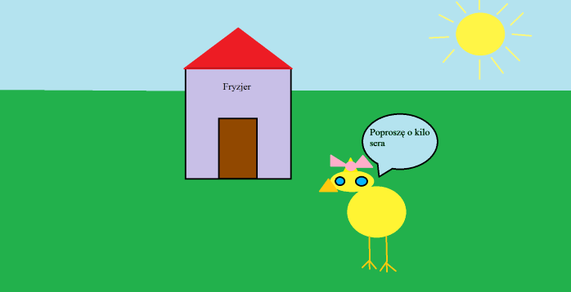

Slide 7
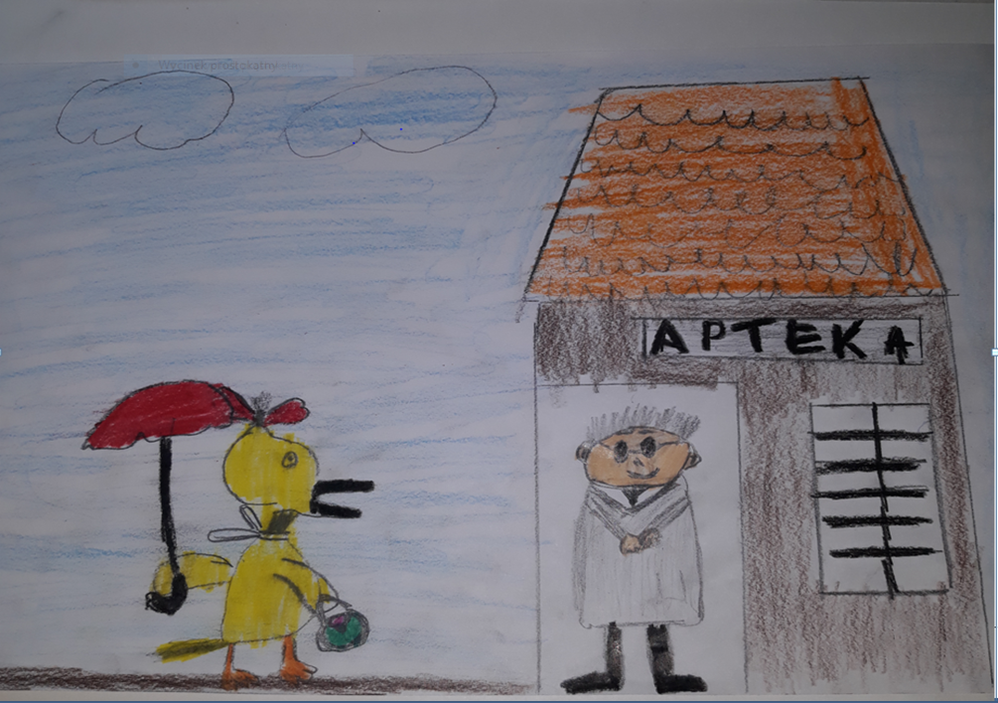
Tuż obok była apteka:
„Poproszę mleka pięć deka”.

Slide 8
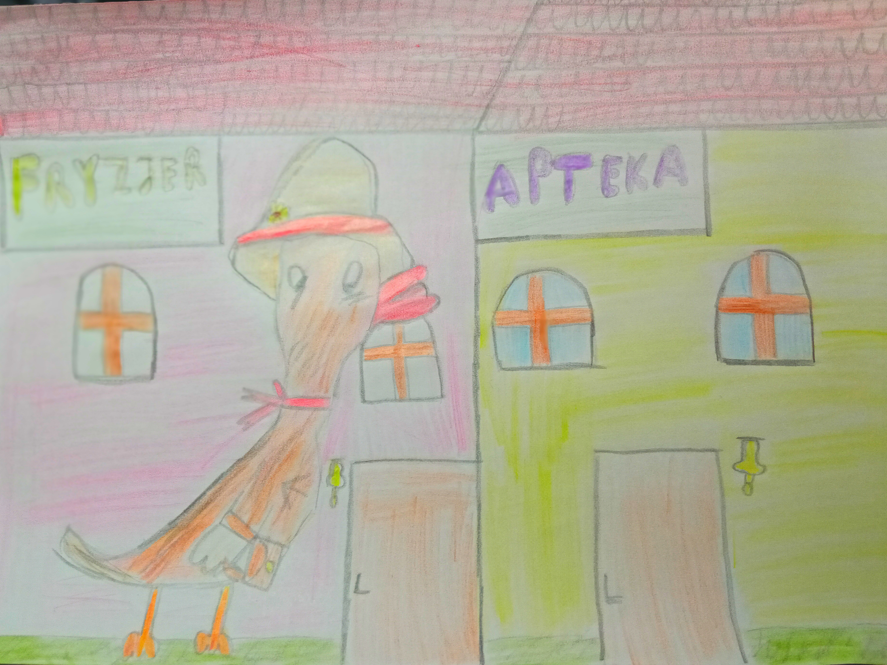

Slide 9
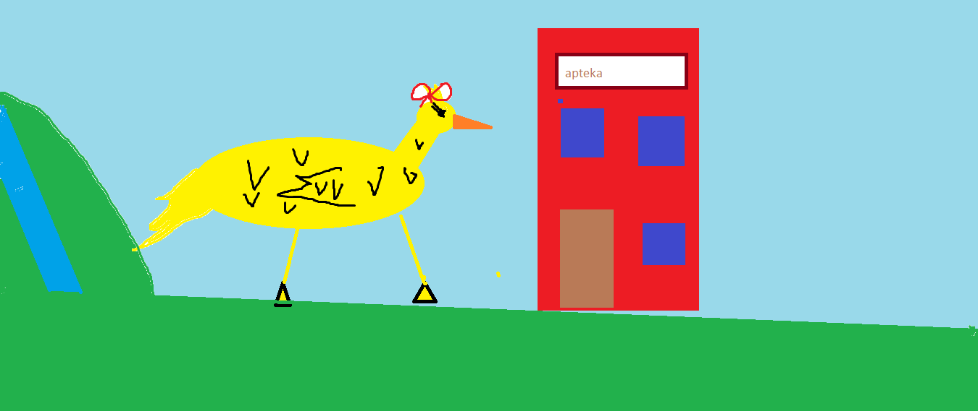
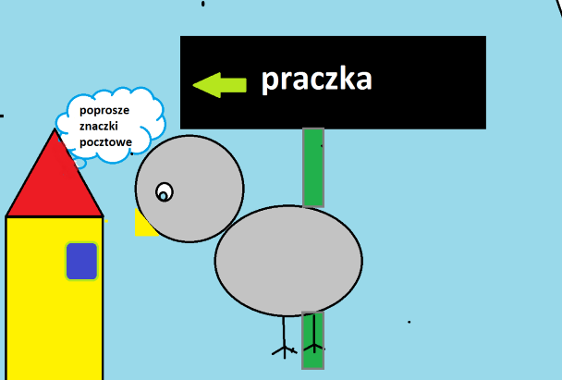
Z apteki poszła do praczki
Kupować pocztowe znaczki.

Slide 10
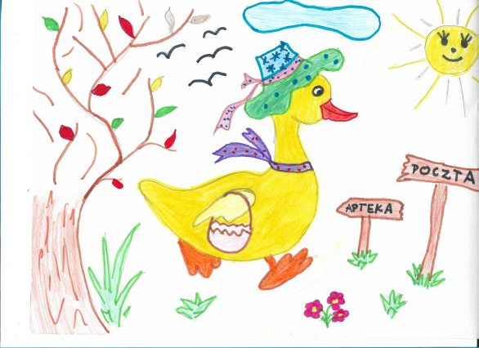
Gryzły się kaczki okropnie:
„A niech tę kaczkę gęś kopnie!”

Slide 11
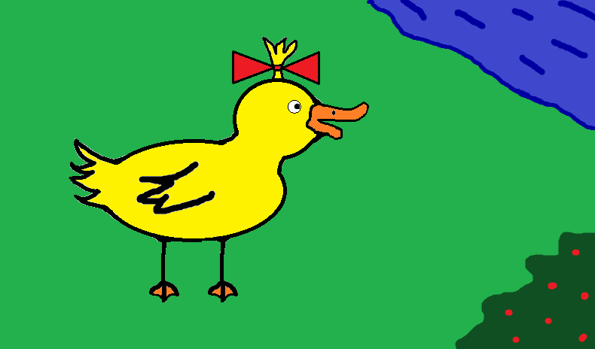
Znosiła jaja na twardo
I miała czubek z kokardą,

Slide 12
A przy tym, na przekór kaczkom,
Czesała się wykałaczką.

Slide 13
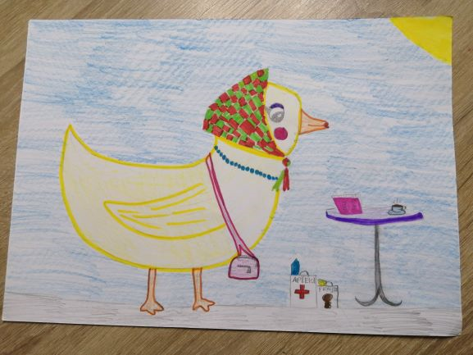
Kupiła raz maczku paczkę,
By pisać list drobnym maczkiem.

Slide 14
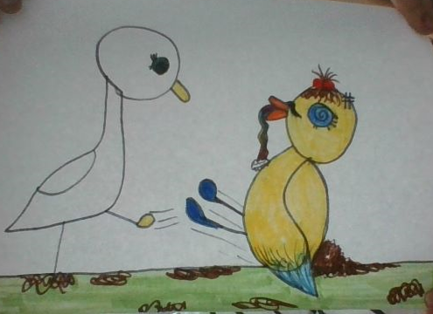
Zjadając tasiemkę starą
Mówiła, że to makaron,

Slide 15
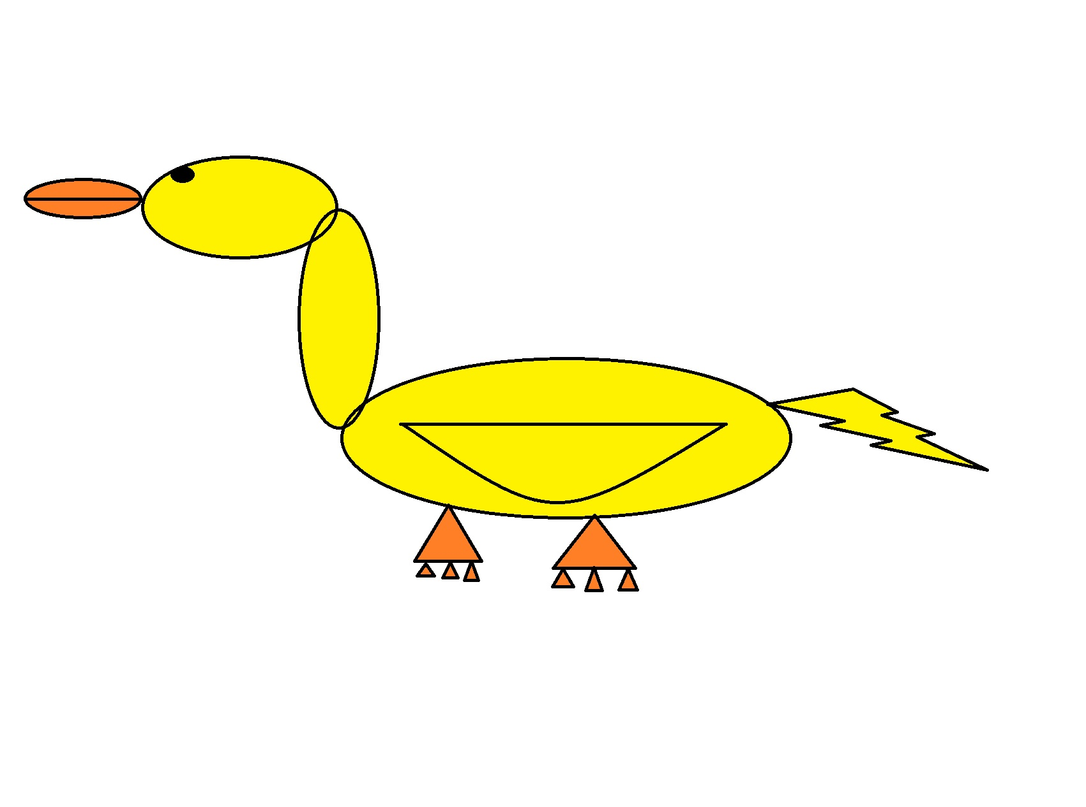
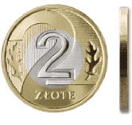
A gdy połknęła dwa złote,
Mówiła, że odda potem.

Slide 16
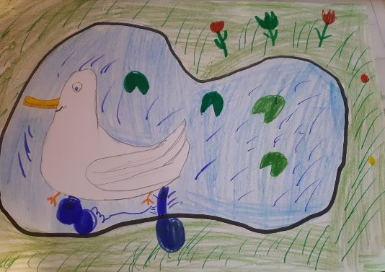
Martwiły się inne kaczki:
„Co będzie z takiej dziwaczki?”

Slide 17
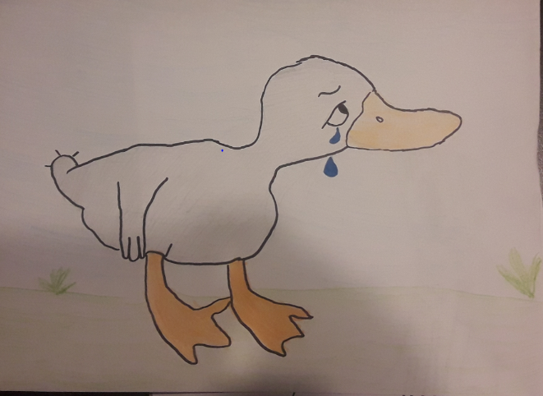
Aż wreszcie znalazł się kupiec:
„Na obiad można ją upiec !”

Slide 18
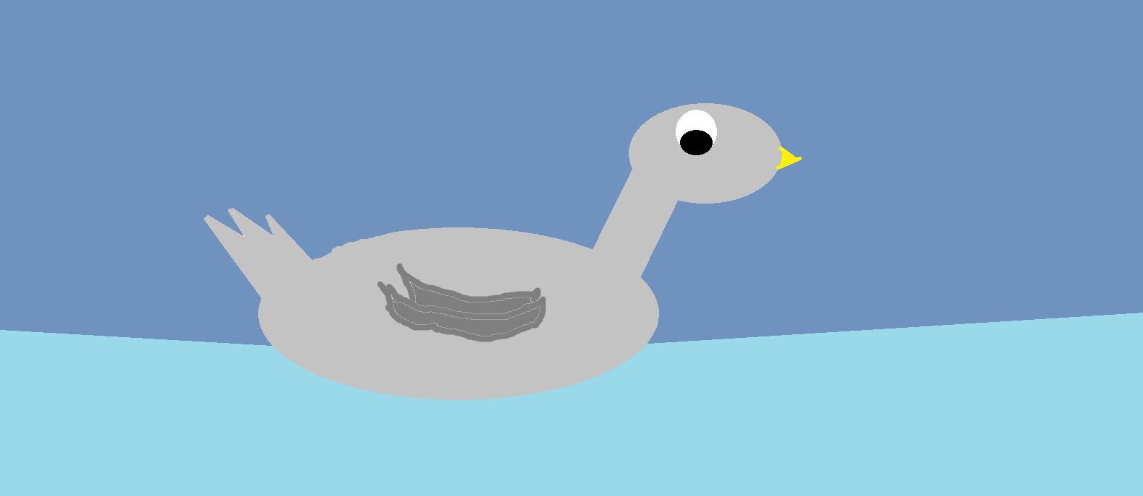
Pan kucharz kaczkę starannie
Piekł, jak należy, w brytfannie,

Slide 19
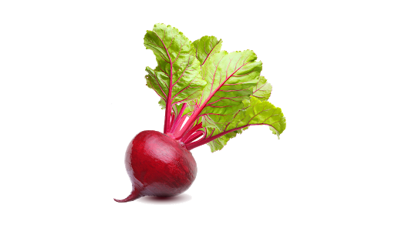
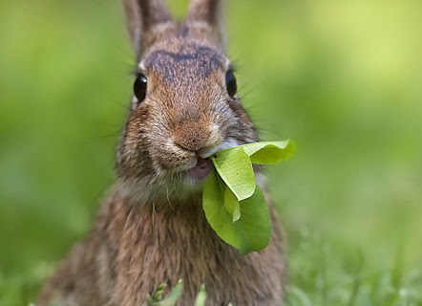
Lecz zdębiał obiad podając,
Bo z kaczki zrobił się zając,
W dodatku cały w buraczkach.

Slide 20
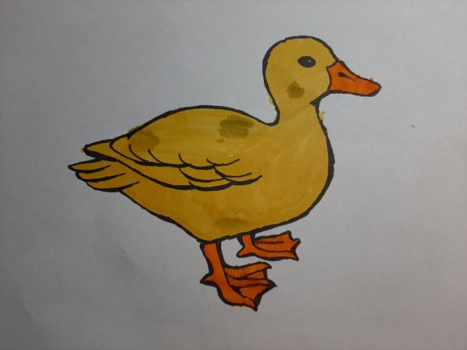
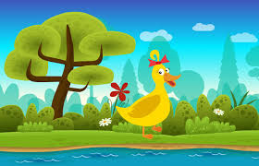
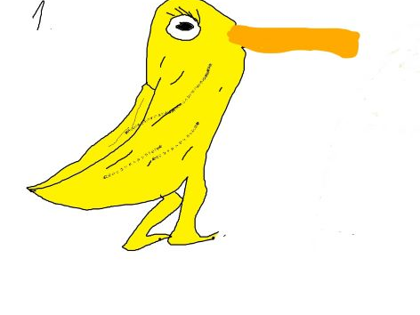
Taka to była dziwaczka!

Slide 21
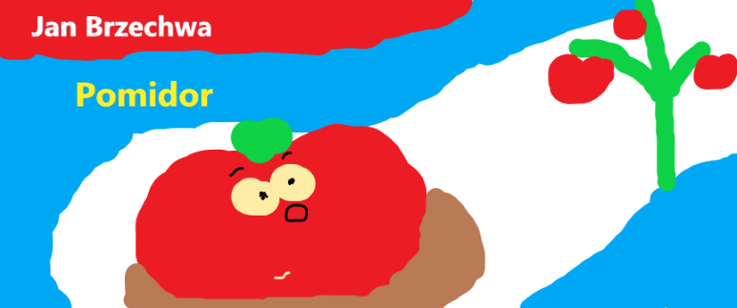

Slide 22
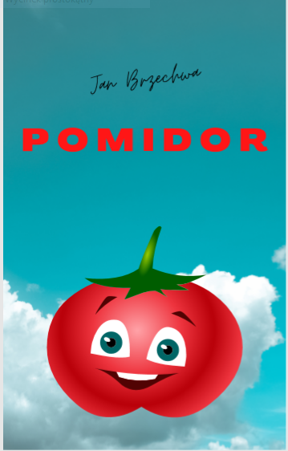

Slide 23
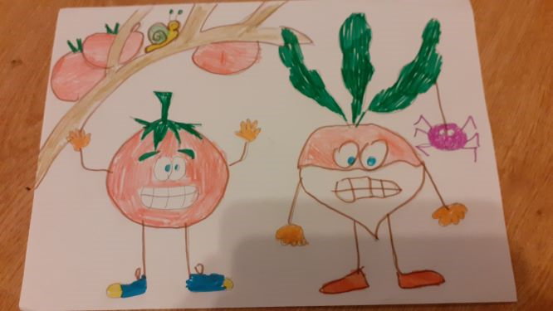
Pan pomidor wlazł na tyczkę
I przedrzeźnia ogrodniczkę.
„Jak pan może,
Panie pomidorze?!”

Slide 24
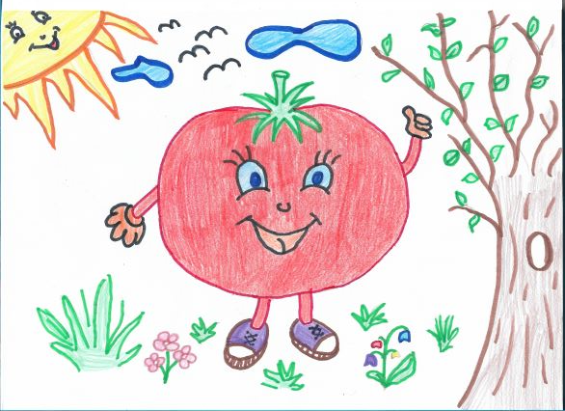

Slide 25
Oburzyło to fasolę:
„A ja panu nie pozwolę!
Jak pan może,
Panie pomidorze?!”

Slide 26
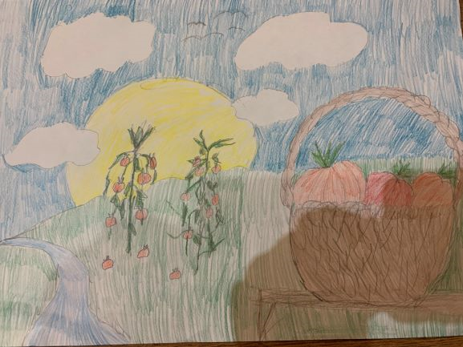

Slide 27
Groch zzieleniał aż ze złości:
„Że też nie wstyd jest waszmości,
Jak pan może,
Panie pomidorze?!”
Rzepa także go zagadnie:
„Fe! Niedobrze! Fe! Nieładnie!
Jak pan może,
Panie pomidorze?!”

Slide 28
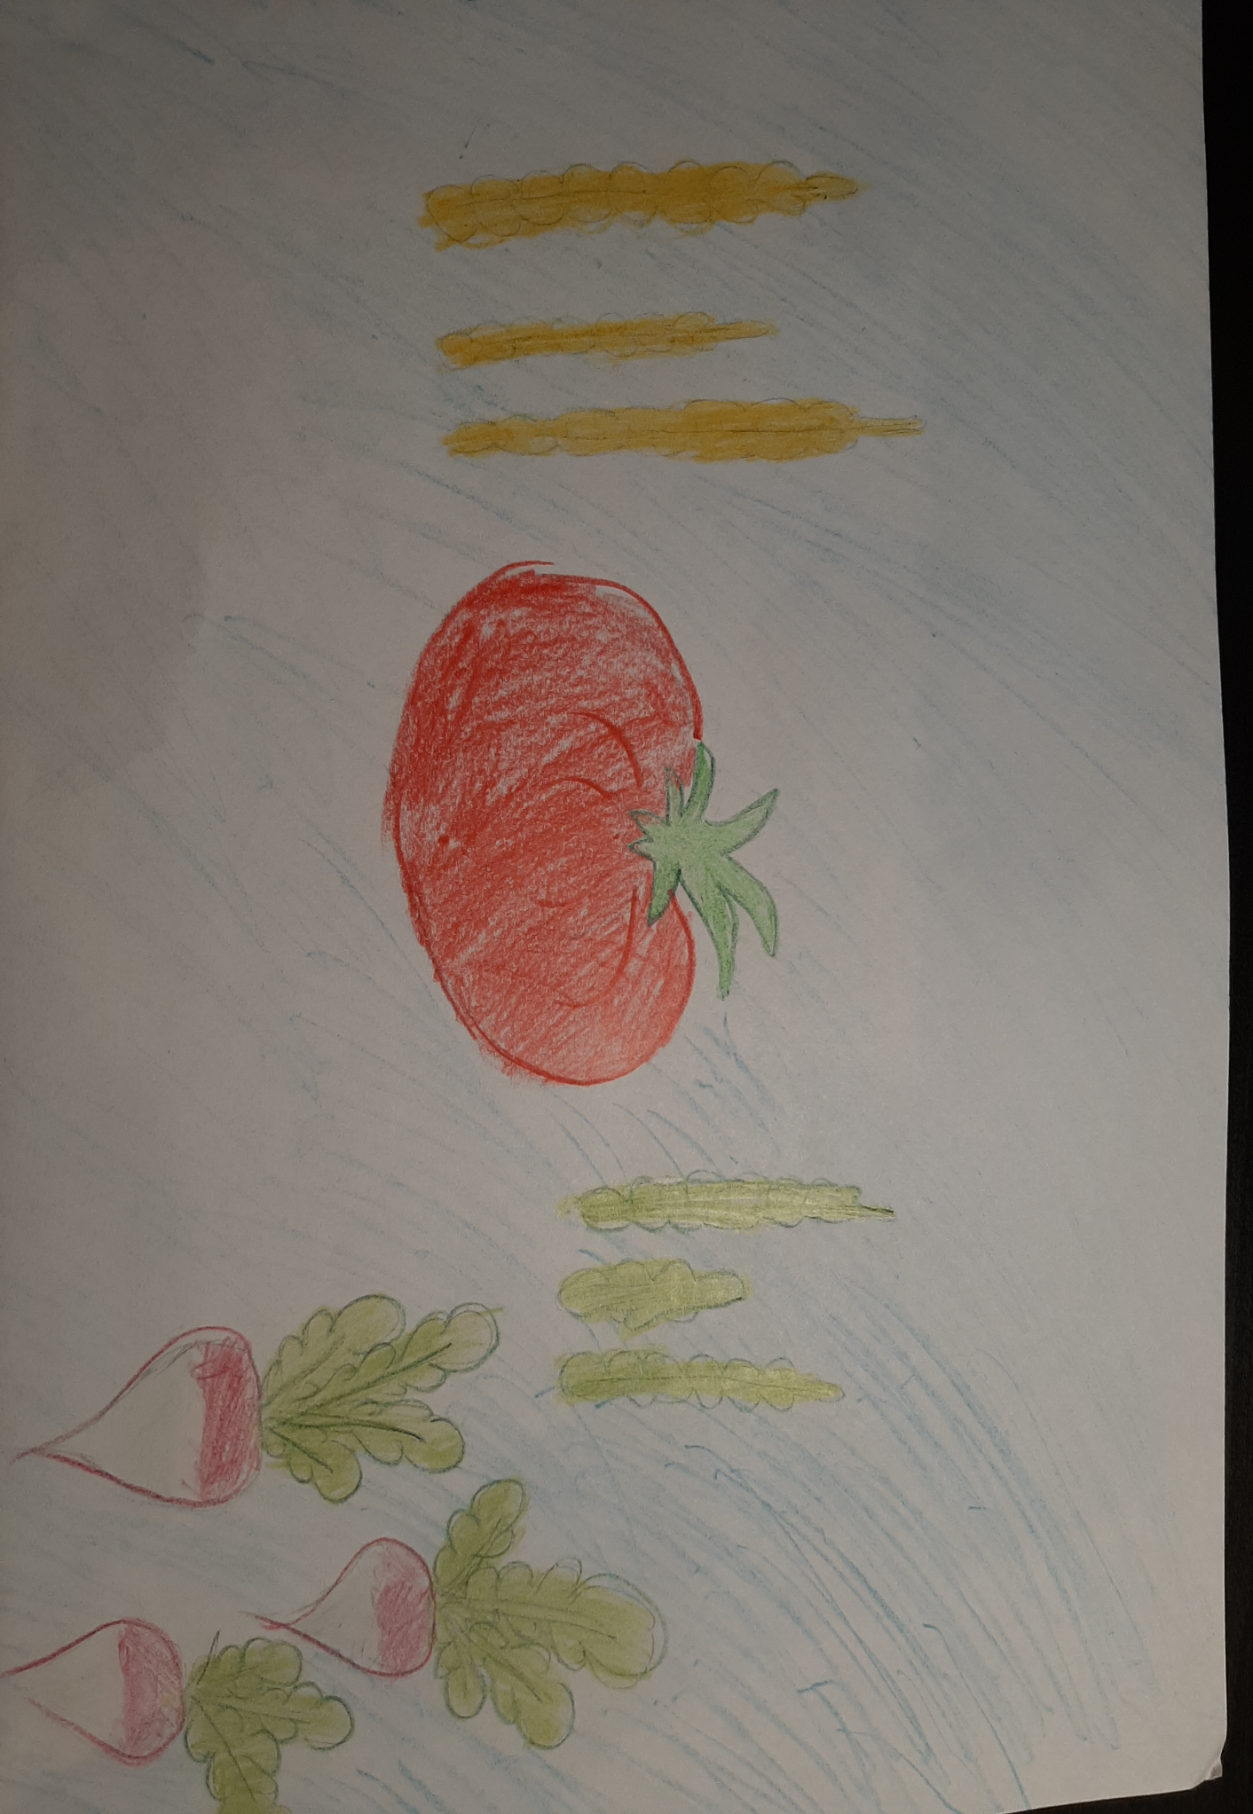
Rozgniewały się warzywa:
„Pan już trochę nadużywa.
Jak pan może,
Panie pomidorze?!”

Slide 29
Pan pomidor, zawstydzony,
Cały zrobił się czerwony
I spadł wprost ze swojej tyczki
Do koszyczka ogrodniczki.

